Slide 1
HỆ THỐNG QUẢN LÝ
PHÒNG GYM
Môn: Hệ Quản Trị Cơ Sở Dữ Liệu
Giảng viên hướng dẫn:
Nhóm 2:
Trần Quang Bình
2001230550-Nguyễn Ngà
2001222443 - Nguyễn Thành Long
2001230899 - Nguyễn Hoàng Thành
2001230944 - Phạm Đặng Gia Thuận

Slide 2


1. Giới thiệu đề tài
1. 1. Lý do chọn đề tài
Thực trạng hiện nay
Giải pháp
Khó kiểm soát trạng thái gói tập (Hết hạn/Còn hạn) khi số lượng hội viên lớn.
Việc xếp lịch PT và Lớp học thủ công dẫn đến trùng giờ, sai sót sĩ số.
Không quản lý được tồn kho sản phẩm (nước, phụ kiện) bán kèm tại quầy.
Dữ liệu khách hàng phân tán, khó chăm sóc và hỗ trợ
Cần một hệ thống CSDL tập trung để quản lý toàn diện từ thương mại điện tử đăng ký gói tập và theo dõi lịch tập, đảm bảo dữ liệu chính xác và minh bạch.

Slide 3
1. Giới thiệu đề tài
1. 2. Mục tiêu cụ thể
Xây dựng hệ thống hỗ trợ phòng gym quản lý hội viên, gói tập, lịch tập, nhân viên và hoạt động bán hàng một cách hiệu quả.
Tự động hoá các quy trình thủ công: đăng ký gói tập, tạo hoá đơn, quản lý sản phẩm & giỏ hàng.
Tăng khả năng kiểm soát kinh doanh thông qua báo cáo doanh thu và thống kê hội viên.

Slide 4


1. Giới thiệu đề tài
1. 3. Phạm vi ứng dụng và đối tượng sử dụng
Các phân hệ chính
Quy mô áp dụng
Quản lý hội viên, gói tập, lịch tập
Quản lý nhân viên và phân quyền theo chức vụ.
Hỗ trợ mua hàng, giỏ hàng, hóa đơn, thống kê.
Hệ thống tài khoản đăng nhập cho nhân viên.
Quản lý Lớp học & Huấn luyện viên cá nhân (PT).
Các hệ thống phòng Gym quy mô vừa và lớn.
Các trung tâm thể hình có kết hợp nhiều dịch vụ.

Slide 5
1. Giới thiệu đề tài
1. 3. Phạm vi ứng dụng và đối tượng sử dụng
HỆ THỐNG QUẢN LÝ PHÒNG GYM
Huấn luyện viên
Quản lý
Khách hàng
Nhân viên
quản lý sản phẩm
Xem lịch dạy, chỉnh sửa lịch dạy
Xem danh sách lớp, chỉnh sửa thông tin lớp
Xem danh sách khách cần PT, nhận khách PT
Quản nhân viên
Quản lý doanh thu
Quản lý lịch trình
Quản lý lớp học
Đặt hàng, đăng ký gói tập, lớp, PT
Xem lịch tập, thông tin cá nhân
Gia hạn gói tập
Check-in lớp học
Thêm/Xóa/Sửa/Select Sản phẩm
Quản lý hình ảnh, loại sản phẩm

Slide 6
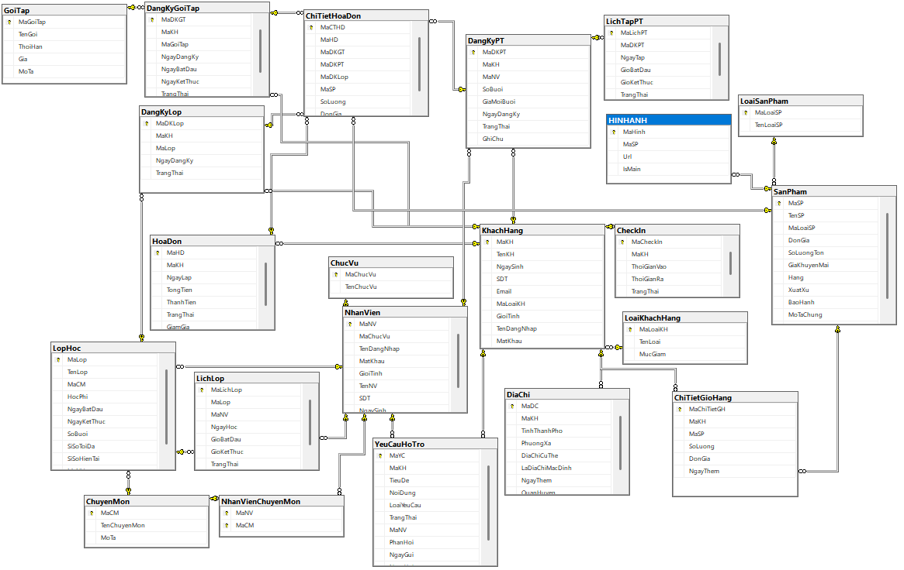
2. Mô hình và cấu trúc CSDL
2. 1. Sơ đồ cơ sở dữ liệu

Slide 7
2. Mô hình và cấu trúc CSDL
2. 2. Ràng buộc dữ liệu
Check: Logic Thời Gian
--Bảng DangKyGoiTap
ALTER TABLE [dbo].[DangKyGoiTap] WITH CHECK ADD CONSTRAINT [CK_DKGT_Ngay]
CHECK (([NgayKetThuc] >= [NgayBatDau]));
-- Bảng LichTapPT
ALTER TABLE [dbo].[LichTapPT]
WITH CHECK ADD CONSTRAINT [CK_LichPT_Gio]
CHECK (([GioKetThuc] > [GioBatDau]));
-- Bảng LichLop
ALTER TABLE [dbo].[LichLop]
WITH CHECK ADD CONSTRAINT [CK_LichLop_Gio]
CHECK (([GioKetThuc] > [GioBatDau]));

Slide 8
2. Mô hình và cấu trúc CSDL
2. 2. Ràng buộc dữ liệu
Check: Logic Trạng Thái
-- Hóa đơn: Chỉ 3 trạng thái
ALTER TABLE [dbo].[HoaDon]
WITH CHECK ADD CONSTRAINT [CK_TRANGTHAIHD]
CHECK (([TrangThai]=N'Hủy' OR [TrangThai]=N'Đã thanh toán' OR [TrangThai]=N'Chưa thanh toán'));
-- Đăng ký gói tập
ALTER TABLE [dbo].[DangKyGoiTap]
WITH CHECK ADD CONSTRAINT [CK_TRANGTHAIGT]
CHECK (([TrangThai]=N'Còn hiệu lực' OR [TrangThai]=N'Hết hạn' OR [TrangThai]=N'Đã hủy'));

Slide 9
2. Mô hình và cấu trúc CSDL
2. 2. Ràng buộc dữ liệu
Check: Giá Trị và Định Dạng
-- Tiền không được âm (Áp dụng cho SP, Gói Tập, Lớp Học)
ALTER TABLE [dbo].[SanPham] WITH CHECK ADD CHECK (([DonGia]>=(0))); ALTER TABLE [dbo].[GoiTap] WITH CHECK ADD CHECK (([Gia]>(0)));
ALTER TABLE [dbo].[LopHoc] WITH CHECK ADD CHECK (([HocPhi]>(0)));
-- SĐT: Bắt đầu bằng 0, dài 10 ký tự, chỉ chứa số
ALTER TABLE [dbo].[NhanVien]
WITH CHECK ADD CONSTRAINT [CK_NhanVien_SDT]
CHECK (([SDT] like '0%' AND len([SDT])=(10) AND NOT [SDT] like '%[^0-9]%'));
-- Giới tính & Mức giảm giá
ALTER TABLE [dbo].[KhachHang]
WITH CHECK ADD CHECK (([GIOITINH]=N'Nữ' OR [GIOITINH]=N'Nam'));
ALTER TABLE [dbo].[LoaiKhachHang]
WITH CHECK ADD CHECK (([MucGiam]>=(0) AND [MucGiam]<=(100)));

Slide 10
2. Mô hình và cấu trúc CSDL
2. 2. Ràng buộc dữ liệu
Check: Logic Nghiệp vụ Phức tạp
--Chi tiết hóa đơn chỉ được tham chiếu DUY NHẤT 1 loại dịch vụ.
ALTER TABLE [dbo].[ChiTietHoaDon]
WITH CHECK ADD CONSTRAINT [CK_CTHD_LoaiDichVu]
CHECK (
(
(CASE WHEN [MaDKGT] IS NOT NULL THEN 1 ELSE 0 END) +
(CASE WHEN [MaDKPT] IS NOT NULL THEN 1 ELSE 0 END) +
(CASE WHEN [MaDKLop] IS NOT NULL THEN 1 ELSE 0 END) +
(CASE WHEN [MaSP] IS NOT NULL THEN 1 ELSE 0 END) ) = 1
);

Slide 11
2. Mô hình và cấu trúc CSDL
2. 2. Ràng buộc dữ liệu
UNIQUE
-- Email & SĐT khách hàng là duy nhất
CREATE TABLE [dbo].[KhachHang]
(
...
UNIQUE NONCLUSTERED ([Email] ASC),
UNIQUE NONCLUSTERED ([SDT] ASC)
);
-- Tên chức vụ (VD: chỉ có 1 chức vụ 'Quản lý')
CREATE TABLE [dbo].[ChucVu]
(
... UNIQUE NONCLUSTERED ([TenChucVu] ASC)
);
-- Tên đăng nhập nhân viên
CREATE TABLE [dbo].[NhanVien]
(
...
UNIQUE NONCLUSTERED ([TenDangNhap] ASC)
);

Slide 12
2. Mô hình và cấu trúc CSDL
2. 2. Ràng buộc dữ liệu
DEFAULT
-- Trạng thái mặc định
ALTER TABLE [dbo].[HoaDon] ADD DEFAULT (N'Chưa thanh toán’) FOR [TrangThai];
ALTER TABLE [dbo].[LichLop] ADD DEFAULT (N'Chưa diễn ra’) FOR [TrangThai];
-- Số liệu mặc định
ALTER TABLE [dbo].[LopHoc] ADD DEFAULT ((30)) FOR [SiSoToiDa];
ALTER TABLE [dbo].[ChiTietGioHang] ADD DEFAULT ((1)) FOR [SoLuong]

Slide 13


2. Mô hình và cấu trúc CSDL
2. 2. Áp dụng dạng chuẩn dữ liệu
First Normal Form (1NF)
Nguyên tắc:
  Mỗi cột chỉ chứa giá trị nguyên tử.
  Không chứa danh sách hoặc mảng giá trị trong cùng một cột
MaSP | TenSP | HinhAnh
1 | Rule 1 Protein 5Lbs (Hương Chocolate) | rule1-whey-choco-1.jpg rule1-whey-choco-2.jpg rule1-whey-choco-3.jpg rule1-whey-facts-4.jpg
MaSP | TenSP
1 | Rule 1 Protein 5Lbs (Hương Chocolate)
MaHinh | MaSP | Url
1 | 1 | rule1-whey-choco-1.jpg
2 | 1 | rule1-whey-choco-2.jpg
3 | 1 | rule1-whey-choco-3.jpg
4 | 1 | rule1-whey-facts-4.jpg

Slide 14
2. Mô hình và cấu trúc CSDL
2. 2. Áp dụng dạng chuẩn dữ liệu
First Normal Form (1NF)
Nguyên tắc:
  Mỗi cột chỉ chứa giá trị nguyên tử.
  Không chứa danh sách hoặc mảng giá trị trong cùng một cột

Slide 15
2. Mô hình và cấu trúc CSDL
2. 2. Áp dụng dạng chuẩn dữ liệu
Second Normal Form (2NF)
Nguyên tắc:
  Đã đạt chuẩn 1NF.
  Mỗi cột không khóa phải phụ thuộc toàn bộ vào khóa chính (không phụ thuộc một phần)
MaCM | MaNV
6 | 11
7 | 11
MaNV | TenNV
11 | Nguyễn Hoàng Thành
MaCM | MaNV | TenNV
6 | 2 | Nguyễn Hoàng Thành
7 | 2 | Nguyễn Hoàng Thành

Slide 16
2. Mô hình và cấu trúc CSDL
2. 2. Áp dụng dạng chuẩn dữ liệu
Third Normal Form (3NF)
Nguyên tắc:
  Đã đạt chuẩn 2NF.
  Không có thuộc tính không khóa nào phụ thuộc vào thuộc tính không khóa khác (Không phụ thuộc bắc cầu)
MaKH | TenKH | MaLoaiKH
2 | Nguyễn Ngà | 3
MaLoaiKH | MucGiam
1 | 5.00
2 | 5.00
3 | 10.00
4 | 0.00
MaKH | TenKH | MaLoaiKH | MucGiam
2 | Nguyễn Ngà | 3 | 10.00

Slide 17


3. Mô tả ứng dụng
3. 1. Ứng dụng khách hàng
MODULE PHỤ TRÁCH
Cổng thông tin Hội viên
Hệ thống Đặt hàng & Thanh toán.
Quản lý Lịch tập cá nhân & Check-in
Nguyễn Ngà
Web Client Developer
ASP.NET MVC 5
Entity Framework
SQL Server
AJAX/jQuery

Slide 18
3. Mô tả ứng dụng
3. 1. Ứng dụng khách hàng
User và Phân Quyền
-- Login cho ứng dụng web (đại diện quyền khách hàng)
EXEC sp_addlogin 'GymCustomerLogin', 'GymCustomerLogin!’;
EXEC sp_addrole 'CustomerRole’;
ALTER ROLE CustomerRole ADD MEMBER GymCustomerUser;
GRANT EXECUTE ON dbo.sp_KhachHangLogin TO CustomerRole;
GRANT EXECUTE ON dbo.sp_DangKyLop_KiemTra TO CustomerRole;
GRANT EXECUTE ON dbo.sp_KhachHangDangKy TO CustomerRole;
GRANT EXECUTE ON dbo.sp_ThemVaoGioHang TO CustomerRole;
GRANT EXECUTE ON dbo.sp_DangKyTapThu TO CustomerRole;
GRANT SELECT ON dbo.GoiTap TO CustomerRole;
GRANT SELECT ON dbo.LopHoc TO CustomerRole;
GRANT SELECT ON dbo.ChuyenMon TO CustomerRole;
GRANT SELECT ON dbo.SanPham TO CustomerRole;
GRANT SELECT ON dbo.LoaiSanPham TO CustomerRole;
GRANT SELECT ON dbo.HINHANH TO CustomerRole;
GRANT SELECT ON dbo.LoaiKhachHang TO CustomerRole;
GRANT SELECT ON dbo.NhanVien TO CustomerRole;

Slide 19
3. Mô tả ứng dụng
3. 1. Ứng dụng khách hàng
User và Phân Quyền
GRANT SELECT, UPDATE ON dbo.KhachHang TO CustomerRole;
GRANT SELECT, INSERT, UPDATE ON dbo.DiaChi TO CustomerRole;
GRANT SELECT, INSERT, UPDATE ON dbo.HoaDon TO CustomerRole;
GRANT SELECT, INSERT ON dbo.ChiTietHoaDon TO CustomerRole;
GRANT SELECT, INSERT, UPDATE ON dbo.DangKyGoiTap TO CustomerRole;
GRANT SELECT, INSERT ON dbo.DangKyLop TO CustomerRole;
GRANT SELECT, INSERT, UPDATE ON dbo.DangKyPT TO CustomerRole;
GRANT SELECT, UPDATE ON dbo.LichLop TO CustomerRole;
GRANT SELECT, UPDATE ON dbo.LichTapPT TO CustomerRole;
GRANT SELECT, UPDATE, DELETE ON dbo.ChiTietGioHang TO CustomerRole;

Slide 20
3. Mô tả ứng dụng
3. 1. Ứng dụng khách hàng
Stored Procedures & Transaction
Tên Procedure | Chức năng & Kỹ thuật SQL
sp_ThemVaoGioHang | Xử lý logic thêm giỏ hàng an toàn. ★ Transaction: Đảm bảo không thêm được hàng nếu giá lỗi hoặc kho hết. ★ RAISERROR: Bắn lỗi "Hết hàng" về C#.
sp_KhachHangDangKy | Đăng ký tài khoản mới. ★ Transaction: Rollback ngay lập tức nếu trùng SĐT hoặc Email. ★ RAISERROR: Bắn lỗi “Trùng thông tin" về C#.
sp_KhachHangLogin | Truy vấn đăng nhập tối ưu hiệu suất.
sp_DangKyLop_KiemTra | Kiểm tra sĩ số lớp trước khi đăng ký

Slide 21
3. Mô tả ứng dụng
3. 1. Ứng dụng khách hàng
Trigger Tự Động Hóa
Tên Trigger | Sự kiện | Hành động tự động
trg_CapNhatSoLuongTon | After Insert (ChiTietHoaDon) | Tự động TRỪ (-) số lượng tồn kho trong bảng SanPham tương ứng với số lượng khách mua.
trg_CapNhatLoaiKhachHangHoaDon | After Insert (HoaDon) | Tự động NÂNG HẠNG thành viên: - Tổng chi > 1tr -> Member - Tổng chi > 5tr -> VIP
trg_CapNhatLoaiKhachHang | AFTER INSERT (KhachHang) | Tự động chọn loại thành viên: Số tuổi < 22 -> Học sinh, sinh viên Số tuổi >= 22 -> Null

Slide 22
3. Mô tả ứng dụng
MODULE Quản lý
Quản lý nhân viên, chuyên môn, chức vụ, nhân viên chuyên môn.
Quản lý lớp học và lịch lớp.
Quản lý và phân công nhân viên vào lớp
Gia Thuận
Web Client Developer
ASP.NET MVC 5
Entity Framework
SQL Server
AJAX/jQuery

Slide 23
3. Mô tả ứng dụng
3. 1. Ứng dụng khách hàng
User và Phân Quyền
-- Login cho ứng dụng web (đại diện quyền khách hàng)
EXEC sp_addlogin ‘GymManagerLogin', 'GymManagerLogin!’;
EXEC sp_addrole ‘ManagerRole’;
ALTER ROLE ManagerRole ADD MEMBER GymManagerUser;
GRANT EXECUTE ON dbo.sp_SuaChuyenMon TO ManagerRole;
GRANT EXECUTE ON dbo.sp_SuaLopHoc TO ManagerRole;
GRANT EXECUTE ON dbo.sp_ThemChuyenMon TO ManagerRole;
GRANT EXECUTE ON dbo.sp_ThemChucVu TO ManagerRole;
GRANT EXECUTE ON dbo.sp_GanChuyenMonChoNhanVien TO ManagerRole;
GRANT EXECUTE ON dbo.sp_ThemNhanVien TO ManagerRole;
GRANT EXECUTE ON dbo.sp_XoaChucVu TO ManagerRole;
GRANT EXECUTE ON dbo.sp_XoaNhanVien TO ManagerRole;
GRANT EXECUTE ON dbo.sp_XoaChuyenMon TO ManagerRole;
GRANT EXECUTE ON dbo.sp_XoaNhanVienChuyenMon TO ManagerRole;

Slide 24
3. Mô tả ứng dụng
3. 1. Ứng dụng khách hàng
User và Phân Quyền
GRANT SELECT, INSERT, UPDATE ON dbo.NhanVien TO ManagerRole;
GRANT SELECT, INSERT, UPDATE ON dbo.ChucVu TO ManagerRole;
GRANT SELECT, INSERT, UPDATE ON dbo.ChuyenMon TO ManagerRole;
GRANT SELECT, INSERT, UPDATE ON dbo.NhanVienChuyenMon TO ManagerRole;
GRANT SELECT, INSERT, UPDATE ON dbo.GoiTap TO ManagerRole;
GRANT SELECT, INSERT, UPDATE ON dbo.LopHoc TO ManagerRole;
GRANT SELECT, INSERT, UPDATE ON dbo.LichLop TO ManagerRole;
GRANT SELECT, INSERT, UPDATE ON dbo.HoaDon TO ManagerRole;
GRANT SELECT, INSERT, UPDATE ON dbo.ChiTietHoaDon TO ManagerRole;
GRANT SELECT, INSERT, UPDATE ON dbo.DiaChi TO ManagerRole;

Slide 25
3. Mô tả ứng dụng
3. 1. Ứng dụng khách hàng
Stored Procedures & Transaction
Tên Procedure | Chức năng & Kỹ thuật SQL
sp_XoaChuyenMon | Xóa chuyên môn. ★ Ràng buộc: Cấm xóa nếu môn này đang có Lớp Học hoạt động. ★ Dọn dẹp: Tự động gỡ môn này khỏi tất cả nhân viên đang sở hữu.
sp_GanChuyenMonChoNhanVien | Cấp chứng chỉ dạy cho nhân viên. ★ Logic: Kiểm tra nhân viên có phải là PT/HLV Lớp không? Kiểm tra đã có môn này chưa?
sp_XoaNhanVien | Xóa nhân viên khỏi hệ thống. ★ Transaction : Xóa dây chuyền (Cascading delete) thủ công: Xóa lịch dạy -> Xóa chuyên môn -> Xóa nhân viên.
sp_ThemLichLop | • Tự động lấy Giáo viên chủ nhiệm nếu tham số MaNV là NULL.

Slide 26
3. Mô tả ứng dụng
3. 1. Ứng dụng khách hàng
Stored Procedures & Transaction
Tên Procedure | Chức năng & Kỹ thuật SQL
sp_ThemNhanVien | Thêm nhân viên mới. ★ Logic: Kiểm tra trùng tên đăng nhập.
sp_ThemChucVu | Thêm chức vụ mới (VD: Quản lý, Lễ tân). ★ Logic: Kiểm tra trùng tên chức vụ.
sp_XoaChucVu | Xóa chức vụ. ★ Logic: Tự động gỡ chức vụ khỏi nhân viên (set NULL) trước khi xóa chức vụ. ★ Bảo vệ: Cấm xóa các chức vụ hệ thống (PT, HLV Lớp, Quản lý).
sp_ThemChuyenMon | • Thêm chuyên môn mới (VD: Pilates). ★ Logic: Kiểm tra trùng tên chuyên môn.

Slide 27
3. Mô tả ứng dụng
3. 1. Ứng dụng khách hàng
Stored Procedures & Transaction
Tên Procedure | Chức năng & Kỹ thuật SQL
sp_SuaChuyenMon | Sửa tên/mô tả chuyên môn. ★ Logic: Kiểm tra trùng tên (trừ chính nó ra).
sp_XoaNhanVienChuyenMon | Gỡ bỏ chuyên môn khỏi nhân viên. ★ Ràng buộc: Cấm gỡ nếu nhân viên đang có Lịch dạy môn này trong tương lai.
sp_SuaLopHoc | Sửa thông tin lớp học. ★ Logic: Tự động cập nhật lại Giờ học và Giáo viên cho toàn bộ LichLop chưa diễn ra.
sp_XoaLopHoc | Xóa lớp học. ★ Transaction: Xóa sạch Lịch, Đăng ký, Giỏ hàng liên quan trước khi xóa Lớp. ★ Ràng buộc: Cấm xóa nếu Lớp đã có Hóa đơn.

Slide 28
3. Mô tả ứng dụng
3. 1. Ứng dụng khách hàng
Trigger Tự Động Hóa
Tên Trigger | Sự kiện | Hành động tự động
trg_NhanVien_KiemTraTuoi | INSERT/UPDATE vào NhanVien | Chặn nhập nhân viên dưới 18 tuổi.
trg_NVCM_KiemTraChucVu | INSERT/UPDATE vào NhanVienChuyenMon | Chặn gán chuyên môn cho những chức vụ không liên quan (Lễ tân, Bảo vệ...). Chỉ cho phép PT/HLV.

Slide 29
3. Mô tả ứng dụng
3. 1. Ứng dụng khách hàng
Function
Tên Function | Chức năng
f_LayDanhSachChuyenMon... | Trả về chuỗi các môn mà nhân viên dạy (VD: "Yoga, Boxing"). Dùng hiển thị trên web.
f_DemSoLuongNhanVien... | Đếm số nhân viên đang sở hữu một chuyên môn nào đó. Dùng để cảnh báo khi xóa môn.

Slide 30
3. Mô tả ứng dụng
3. 2. Ứng dụng Nhân viên quản lý sản phẩm
MODULE PHỤ TRÁCH
Quản lý danh sách sản phẩm
Quản lý loại sản phẩm
Quản lý hình ảnh
Tích hợp giao diện quản trị và xử lý Database
Nguyễn Thành Long
.Net Framework 4.x
ADO.NET
SQL Server
Winform

Slide 31
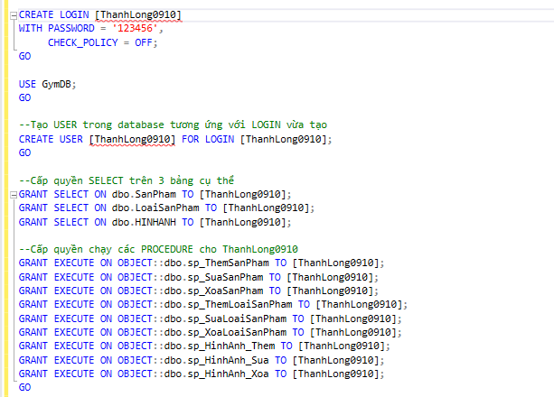
3. Mô tả ứng dụng
3. 2. Ứng dụng Nhân viên Quản lý sản phẩm
Phân Quyền

Slide 32
3. Mô tả ứng dụng
3. 2. Ứng dụng Nhân viên quản lý sản phẩm
Stored Procedures + Transaction
Stored Procedure | Chức năng | Công dụng
sp_ThemSanPham | Thêm sản phẩm | Lưu sản phẩm mới vào Database
sp_SuaSanPham | Sửa sản phẩm | Cập nhật thông tin sản phẩm (tên, giá, loại, trạng thái…)
sp_XoaSanPham | Xóa sản phẩm | Xóa sản phẩm nếu không còn dữ liệu liên quan
sp_ThemLoaiSanPham | Thêm loại sản phẩm | Tạo loại sản phẩm (Category) mới
sp_SuaLoaiSanPham | Sửa loại sản phẩm | Kiểm tra tồn tại, kiểm tra trùng tên và cập nhật tên loại SP. Trả mã kết quả để C# xử lý.
sp_XoaLoaiSanPham | Xóa loại sản phẩm | Xóa loại nếu không còn sản phẩm thuộc loại đó
sp_HinhAnh_Them | Thêm hình ảnh | Lưu hình ảnh mới cho sản phẩm
sp_HinhAnh_Sua | Sửa hình ảnh | Cập nhật thông tin hoặc thay đổi hình ảnh
sp_HinhAnh_Xoa | Xóa hình ảnh | Xóa hình ảnh khỏi hệ thống

Slide 33
3. Mô tả ứng dụng
3. 2. Ứng dụng Nhân viên quản lý sản phẩm
Function
Tên hàm | Chức năng | Công dụng
fn_TimKiemSanPham | Hàm tìm kiếm sản phẩm theo mã hoặc tên | Trả về danh sách sản phẩm phù hợp với điều kiện tìm kiếm (MaSP, TenSP). Hỗ trợ lọc linh hoạt, cho phép truyền 1 hoặc cả 2 tham số, hoặc để rỗng để hiển thị toàn bộ danh sách.
fn_TimKiemSanPham dùng để tìm kiếm sản phẩm dựa trên hai tham số:
@MaSP – tìm sản phẩm theo mã (so khớp chính xác).
@TenSP – tìm sản phẩm theo tên (tìm gần đúng bằng toán tử LIKE).
Hàm cho phép truyền một trong hai hoặc cả hai tham số. Nếu tham số để NULL, hàm sẽ bỏ qua điều kiện đó và trả về danh sách phù hợp.

Slide 34
3. Mô tả ứng dụng
3. 2. Ứng dụng Nhân viên quản lý sản phẩm
Trigger + Cursor
Tên Trigger | Chức năng | Công dụng
trg_XoaTuanTuTheoLoai | Xóa dữ liệu theo chuỗi khi xóa loại sản phẩm | Tự động xóa toàn bộ hình ảnh → sản phẩm → loại sản phẩm khi loại bị xóa. Giúp tránh dữ liệu rác, đảm bảo toàn vẹn dữ liệu.
trg_OneMainImage | Đảm bảo duy nhất một ảnh chính cho mỗi sản phẩm | Khi một ảnh được gán IsMain = 1, trigger tự động chuyển tất cả ảnh khác của sản phẩm thành IsMain = 0. Giữ đúng 1 ảnh đại diện mỗi sản phẩm.
Notes:
Công dụng
Khi Admin thực hiện xóa một Loại Sản Phẩm, trigger này sẽ tự động xóa tất cả dữ liệu liên quan, bao gồm:
Xóa toàn bộ hình ảnh thuộc các sản phẩm trong loại đó.
Xóa toàn bộ sản phẩm thuộc loại đó.
Cuối cùng, xóa chính Loại Sản Phẩm.
Đảm bảo không để lại dữ liệu rác, tránh vi phạm khóa ngoại và giữ toàn vẹn dữ liệu trong hệ thống.
Giải thích cơ chế
Sử dụng INSTEAD OF DELETE để ngăn thao tác xóa mặc định.
Duyệt từng ID loại bằng con trỏ (cursor).
Với mỗi loại → duyệt tiếp từng sản phẩm trong loại để xóa theo thứ tự:
Hình Ảnh → Sản Phẩm → Loại Sản Phẩm

Slide 35
3. Mô tả ứng dụng
1. Ứng dụng huấn luyện viên
MODULE PHỤ TRÁCH
Actor huấn luyện viên:
  Xem lịch dạy, chỉnh sửa lịch dạy (CRUD)
  Xem danh sách lớp, chỉnh sửa thông tin lớp (CRUD)
  Xem danh sách khách cần PT, nhận khách PT
Nguyễn Hoàng Thành
ASP.NET MVC 5
Entity Framework
SQL Server

Slide 36
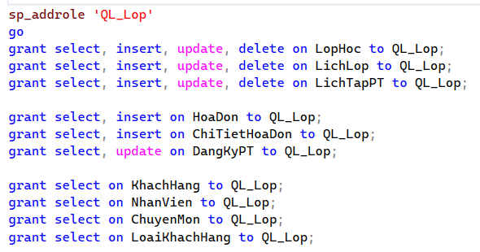
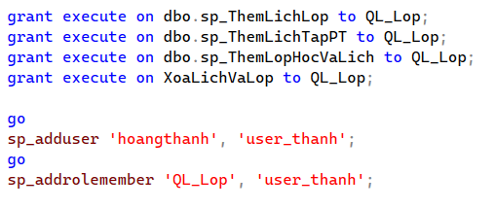
3. Mô tả ứng dụng
1. Ứng dụng huấn luyện viên
User và Phân Quyền

Slide 37
3. Mô tả ứng dụng
1. Ứng dụng huấn luyện viên
Trigger & Function
Trigger & function | Chức năn
trg_CheckNgayBDKT | Kiểm tra ngày bắt đầu không được nhỏ hơn ngày kết thúc của LopHoc
trg_KiemTraNhanVienChuyenMon | Kiểm tra khi thêm nhân viên vào LopHoc có đúng chuyên môn không
trg_TuDienSoBuoi | Tự động điền số buổi của LopHoc dựa vào số lượng lịch
trg_TuDienSiSo | Tự động điền sĩ số học viên của LopHoc dựa vào số lượng học viên
trg_ThemMaNV | Tự động điền MaNV vào LichLop dựa vào hlv quản lý lớp đó khi để null
trg_KiemTraTrungLichNhanVien | Tự động kiểm tra lịch của nhân viên có bị trùng LichLop hoặc LichPT tại LichLop
f_KiemTraNhanVienCoChucVu | Kiểm tra nhân viên có phải là hlv hoặc pt không

Slide 38
3. Mô tả ứng dụng
1. Ứng dụng huấn luyện viên
Stored Procedures & Transaction
Procedure | Chức năng
sp_ThemLopHocVaLich | Thêm cùng lúc lớp và lịch: Thêm lịch vào ngày bắt đầu và mỗi tuần cho đến tuần kết thúc ★ Transaction: Rollback khi bị lỗi trigger
sp_ThemLichLop | Thêm lịch và gọi function f_KiemTraNhanVienCoChucVu
XoaLichVaLop | Xóa cùng lúc lịch và lớp

Slide 39
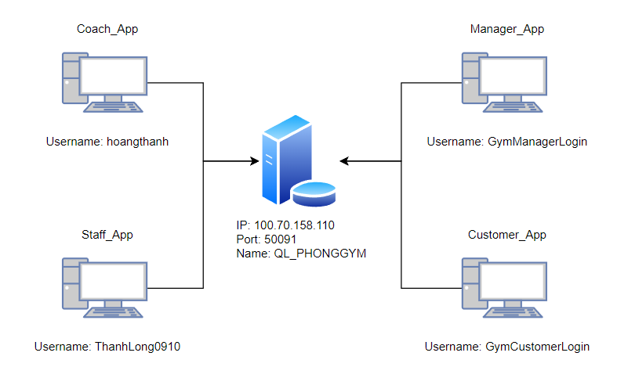

4. Cấu trúc hệ thống & kết nối
4. 1. Sơ đồ tổng thể

Slide 40
4. Cấu trúc hệ thống & kết nối
4. 1. Quản lý dữ liệu tập chung
Single Source of Truth (Nguồn chân lý duy nhất):
Dữ liệu không bị phân tán trên các máy cá nhân.
Ví dụ: Khi cập nhật lớp học thì lịch học bên phía UI của khách hang cũng sẽ thay đổi.
Kiểm soát Đồng thời (Concurrency):
Sử dụng cơ chế Locking & Transaction của SQL Server để đảm bảo khi 2 người cùng mua 1 món hàng cuối cùng, chỉ 1 người mua được (như đã demo trong Stored Procedure).

